Slide 1
Итоговый проект Синергия
Выполнила: Сторожевская Кира Владимировна

Slide 2
Функция программы
Считывает два числа(X и Y) с клавиатуры и выводит их сумму и произведение

Slide 3
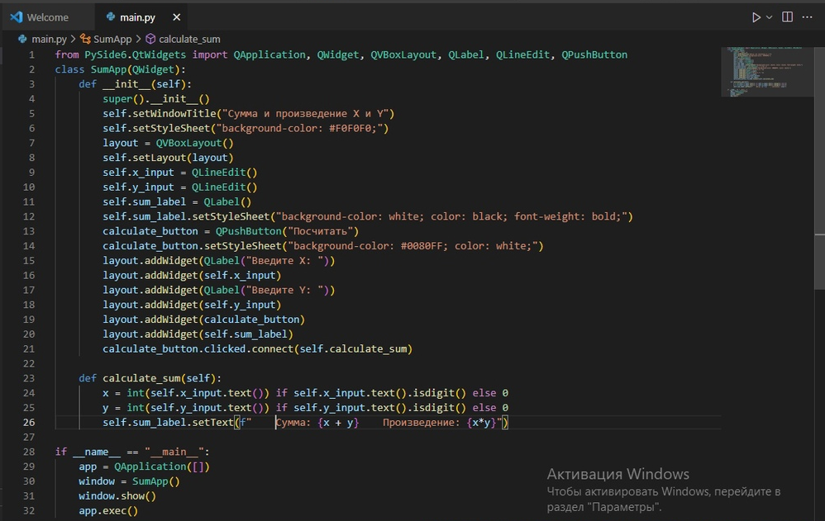
Программа

Slide 4
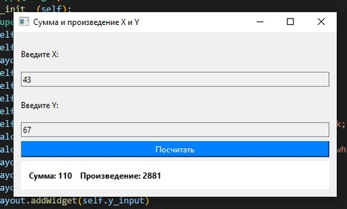
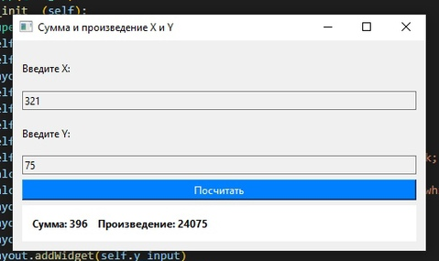

Работа программы

